Slide 1
ЭРҮҮЛ МЭНДИЙН ТУСЛАМЖ, ҮЙЛЧИЛГЭЭ ҮЗҮҮЛЭХ БАЙГУУЛЛАГЫГ СОНГОХ СОНГОН ШАЛГАРУУЛАЛТЫН ЗОХИОН БАЙГУУЛАЛТ
МОН 9701, MOH 3843, MOH 3844
ТӨСӨЛ
Тусламж, үйлчилгээний багц хариуцсан зөвлөх
Ж.Гэрэлмаа
2022 он

Slide 2
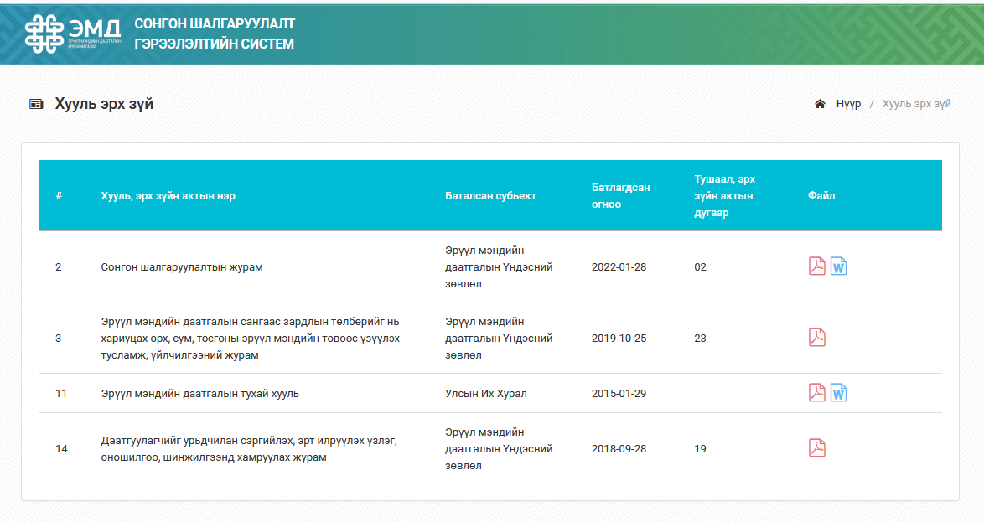
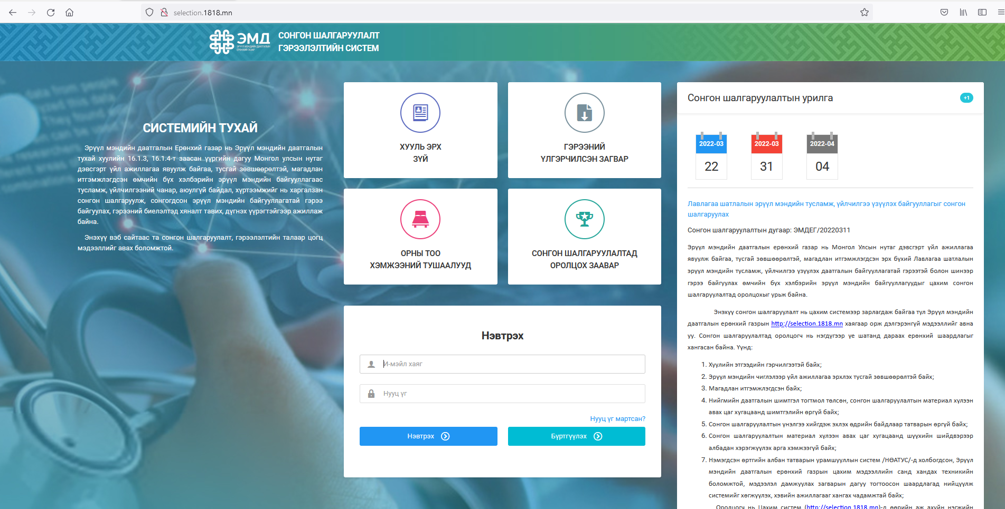
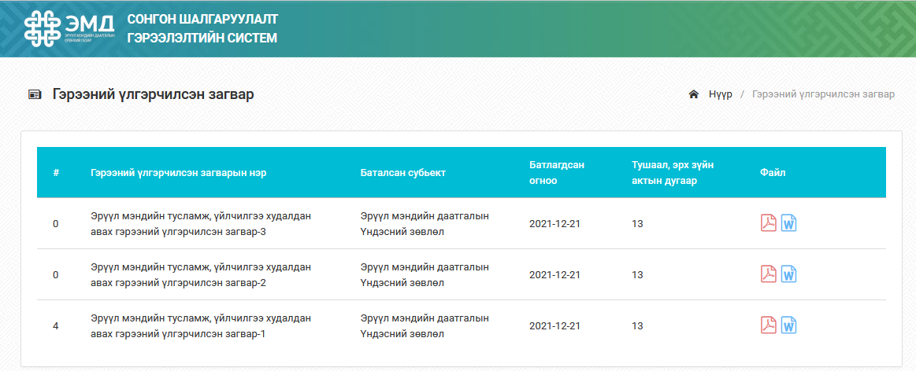
СОНГОН ШАЛГАРУУЛАЛТЫН ПРОГРАМ ХАНГАМЖ
www.selection.1818.mn

Slide 3
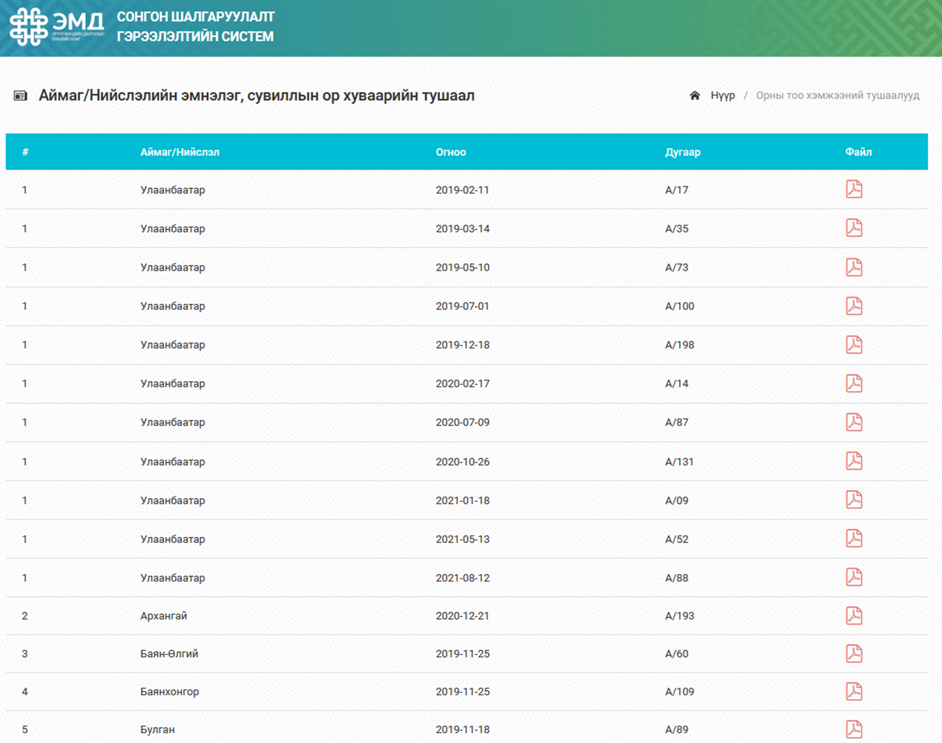
СОНГОН ШАЛГАРУУЛАЛТЫН ПРОГРАМ ХАНГАМЖ
www.selection.1818.mn

Slide 4
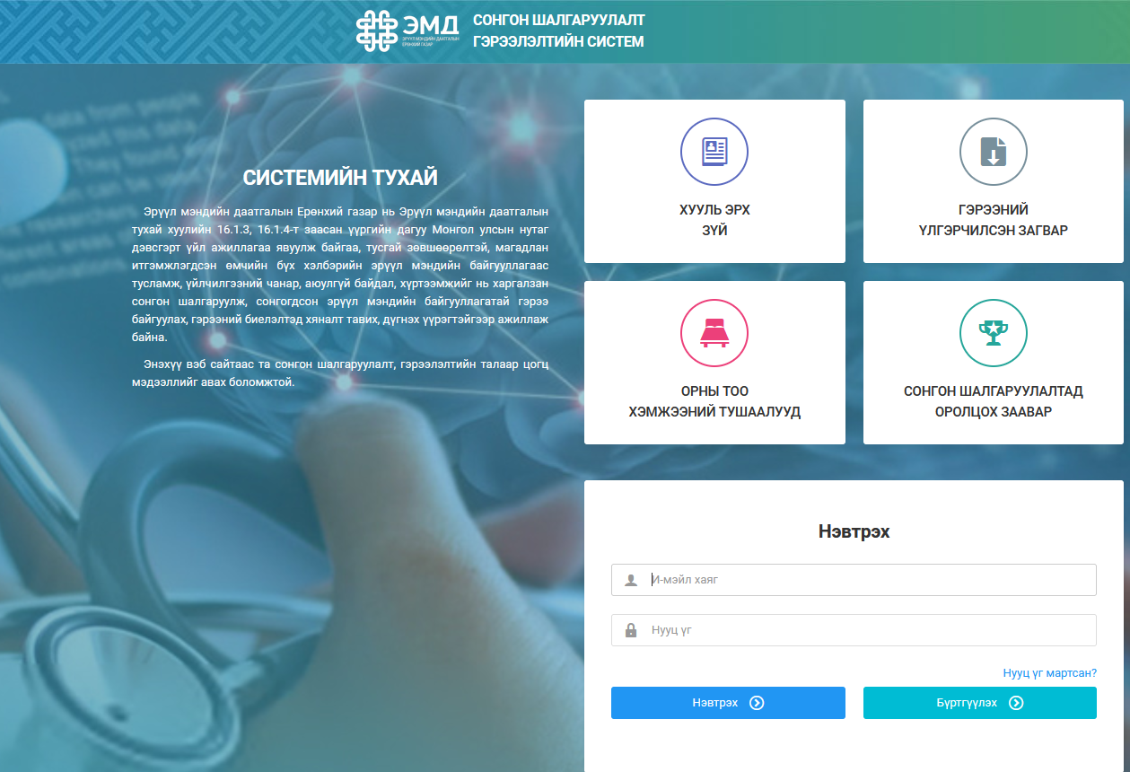
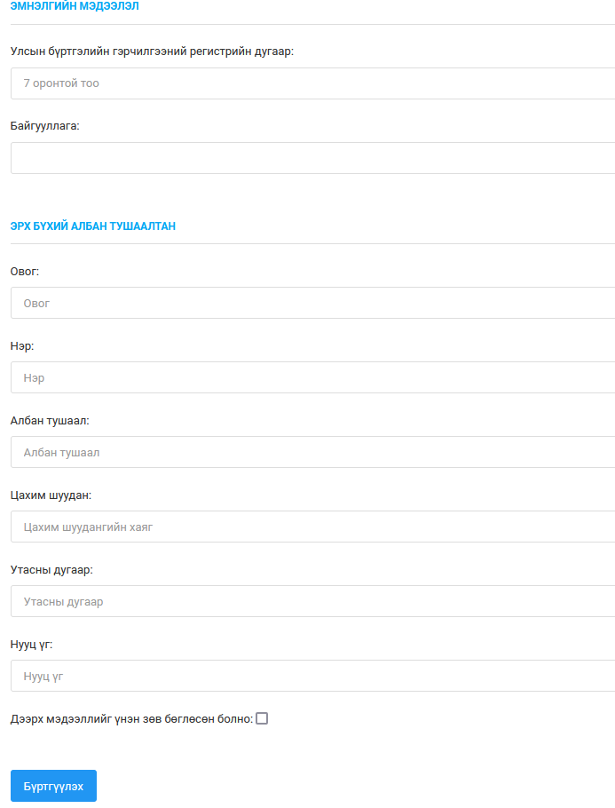
СОНГОН ШАЛГАРУУЛАЛТЫН ПРОГРАМ ХАНГАМЖИД БҮРТГҮҮЛЭХ
1)
www.selection.1818.mn
http://selection.1818.mn/guide

Slide 5
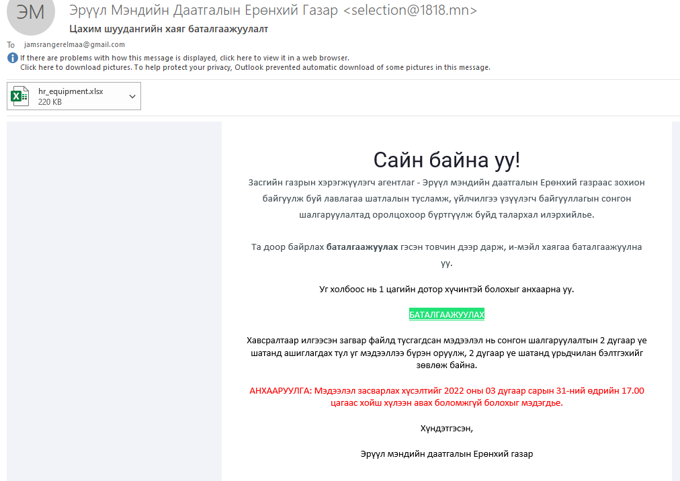
СОНГОН ШАЛГАРУУЛАЛТЫН ПРОГРАМ ХАНГАМЖИД БҮРТГҮҮЛЭХ
2)
Цаг хугацаа хэмнэх зорилгоор 2 дугаар үе шатнаас өмнө уг мэдээллийг урьдчилан бэлтгэх
3)

Slide 6
ЦАХИМ СОНГОН ШАЛГАРУУЛАЛТЫН БЭЛТГЭЛ АЖИЛ
ҮНДСЭН МЭДЭЭЛЛИЙН
САН
МЭДЭЭЛЛИЙГ НЯГТЛАХ
http://license.moh.gov.mn/
Улсын мэдээллийн бүртгэлтэй тулгах
Эмнэлгүүд өөрсдөө мэдээллээ нягтлах боломжийг бий болгосон.
МАГАДЛАН ИТГЭМЖЛЭЛ
Цуглуулах
Бааз дээрх эмнэлгийн нэрээр байгаа мэдээллийг Компаний нэр, РД-тай уях
ТАТВАР, НД, ШҮҮХ
Албан бичгүүд
Уулзалт
Дата
E-mongolia
ТУСГАЙ ЗӨВШӨӨРӨЛ
Цуглуулах
Тусгай зөвшөөрлийн төрлийг коджуулах
Эмнэлгүүдийн ТЗ мэдээллийг ТЗ бүрээр задлах

Slide 7
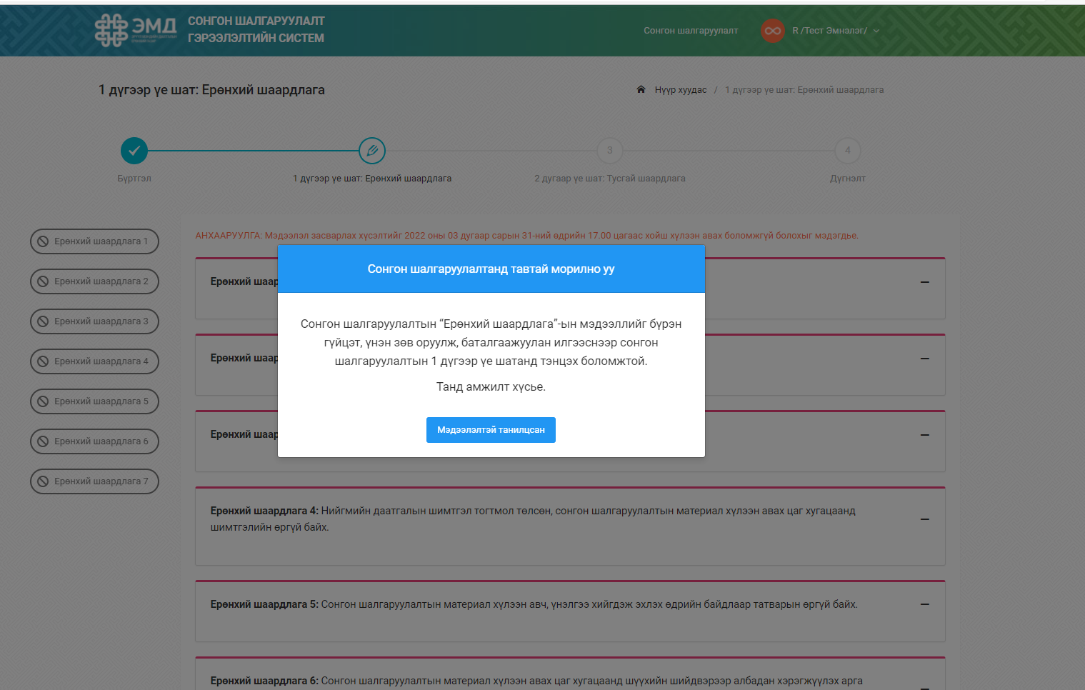
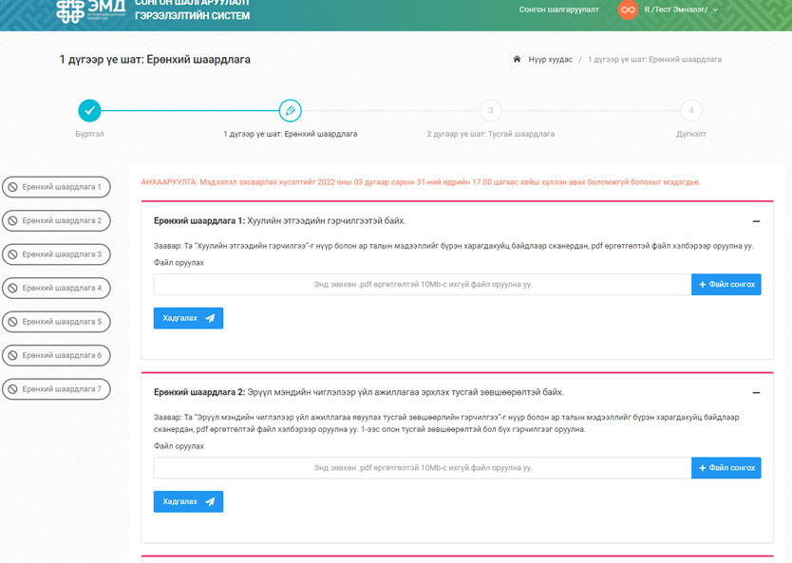
ЦАХИМ СОНГОН ШАЛГАРУУЛАЛТ: 1 ДҮГЭЭР ҮЕ ШАТ

Slide 8
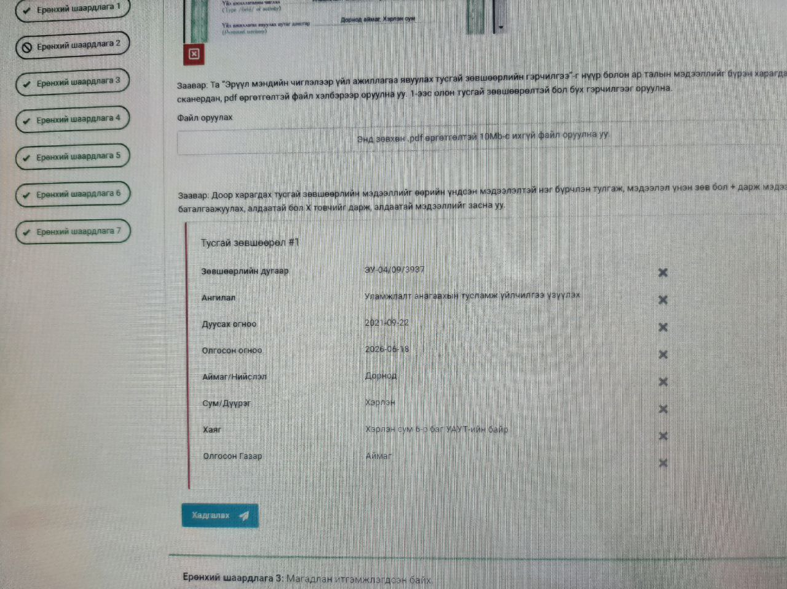
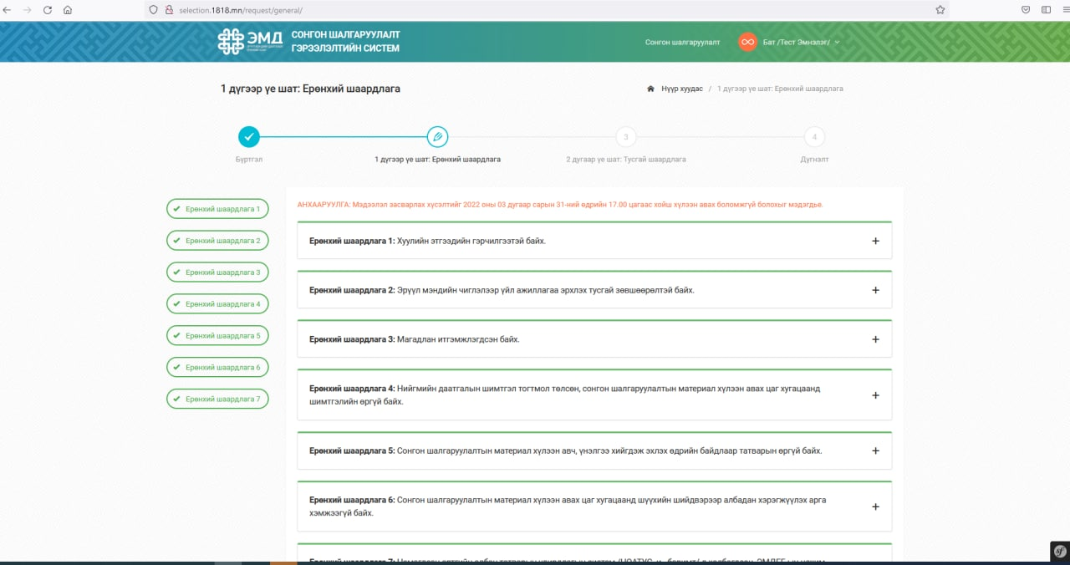
ЦАХИМ СОНГОН ШАЛГАРУУЛАЛТ: 1 ДҮГЭЭР ҮЕ ШАТ
1. Мэдээллийг засах хүсэлт
Бүх шаардлага ногоорсон тохиолдолд илгээх боломжтой болно.
2. Мэдээллийг шинэчлэх хүсэлт: Буруу дата оруулсан тохиолдолд

Slide 9
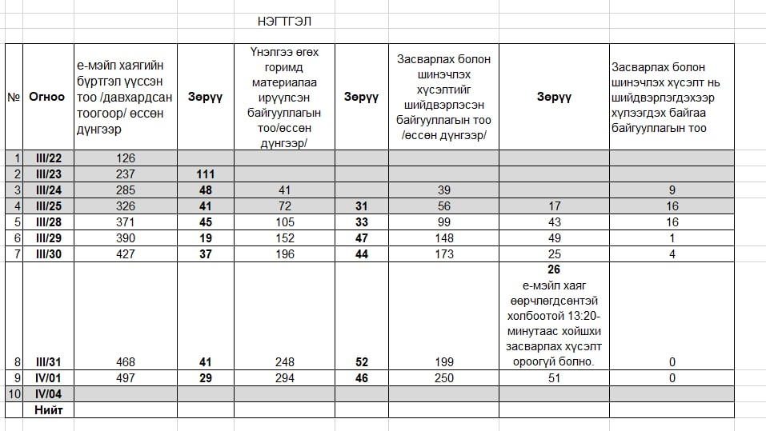
1 ДҮГЭЭР ҮЕ ШАТНЫ ЯВЦ

Slide 10
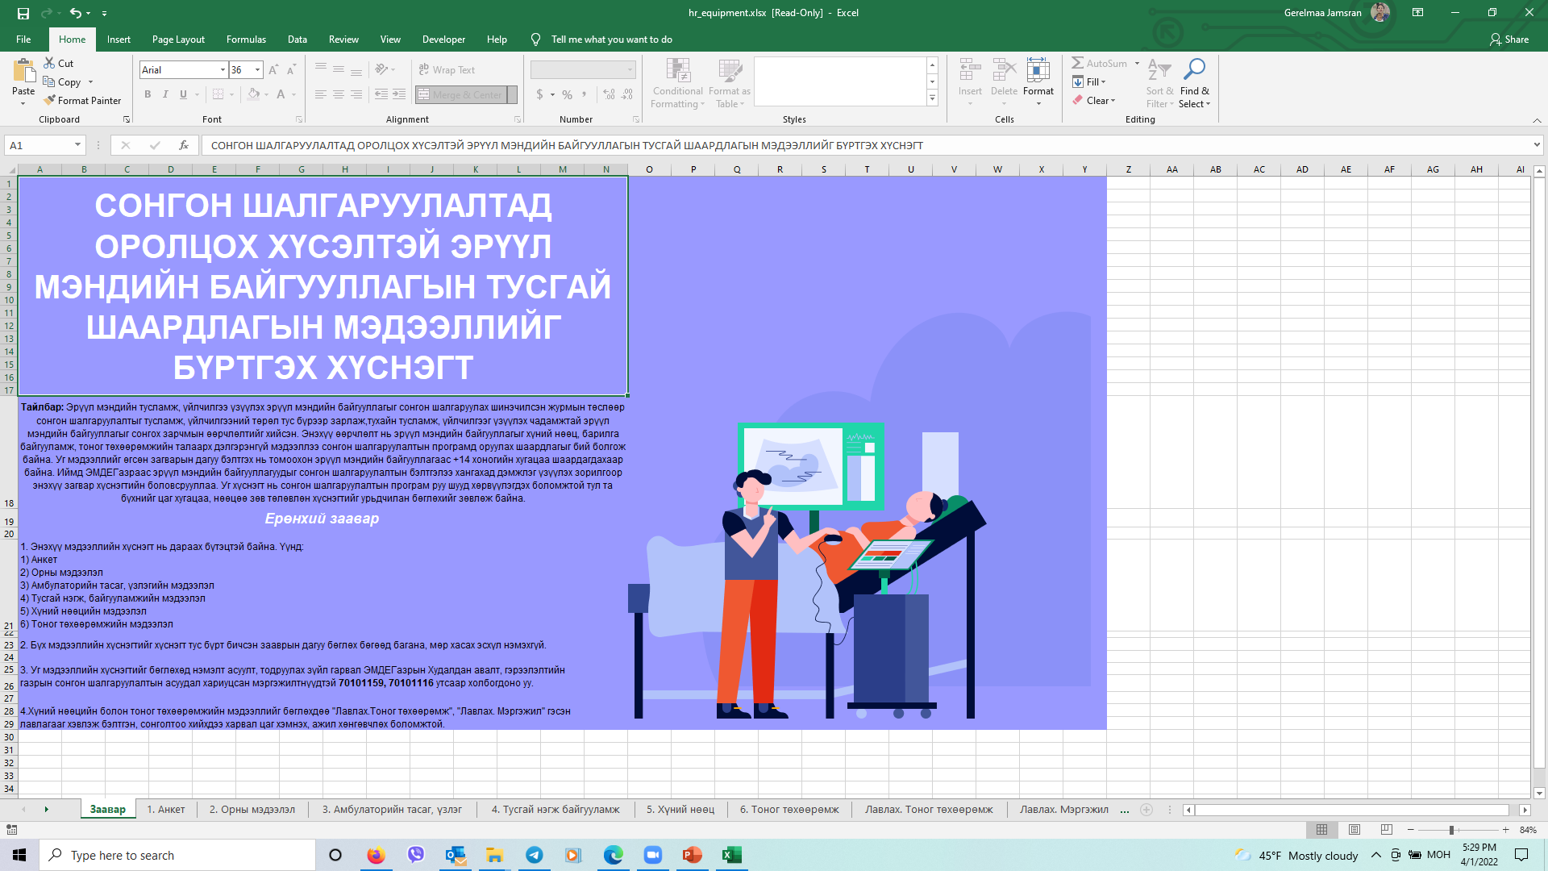
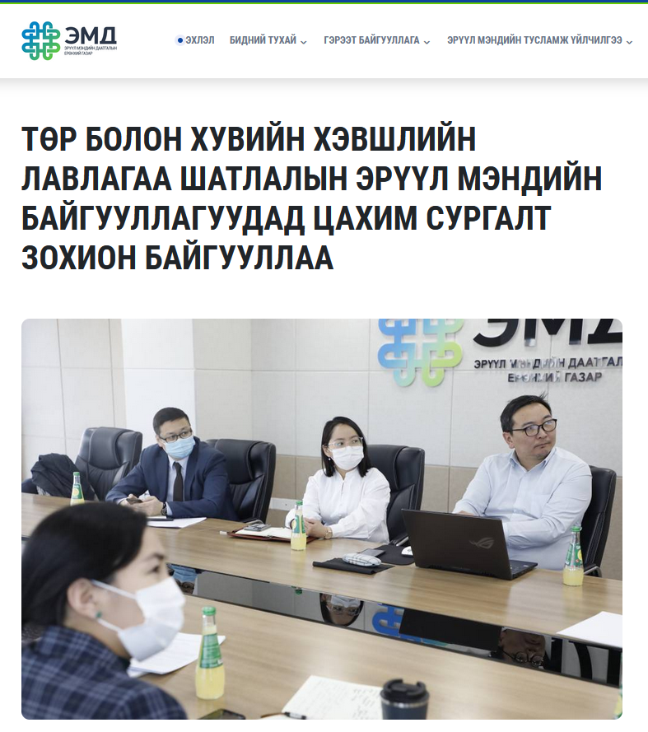
ЦАХИМ СОНГОН ШАЛГАРУУЛАЛТ: 2 ДУГААР ҮЕ ШАТ
Бэлтгэл
2 cард 2 удаагийн +500 оролцогчтой мэдээллийн хүснэгт бүртгэх заавар, сургалт
Вэбсайтад байршуулсан
Эмайлаар хүргүүлсэн

Slide 11
ЦАХИМ СОНГОН ШАЛГАРУУЛАЛТ: 2 ДУГААР ҮЕ ШАТ
01
ТУСЛАМЖ, ҮЙЛЧИЛГЭЭГ ЦОГЦООР ҮЗҮҮЛЭХ НӨХЦӨЛӨӨР СОНГОН ШАЛГАРУУЛАЛТАД ОРОЛЦОХ
02
ЭМНЭЛГИЙН ТӨРӨЛД ХАМААРАХ ТУСЛАМЖ, ҮЙЛЧИЛГЭЭНИЙ ТӨРЛӨӨР СОНГОН ШАЛГАРУУЛАЛТАД ОРОЛЦОХ
03
ТУСГАЙ ЗӨВШӨӨРӨЛД БИЧИГДСЭН ҮЙЛ АЖИЛЛАГААНЫ ТӨРӨЛД ХАМААРАХ ОХБ-ЭЭР СОНГОН ШАЛГАРУУЛАЛТАД ОРОЛЦОХ
04
ТУСГАЙ ШААРДЛАГАД ТАВИГДСАН ХҮНИЙ НӨӨЦ, ТОНОГ ТӨХӨӨРӨМЖ, БАРИЛГА БАЙГУУЛАМЖ ЗЭРЭГ НӨӨЦИЙН ДЭЛГЭРЭНГҮЙ МЭДЭЭЛЛЭЭ ОРУУЛАХ
05
ХҮЧИН ЧАДЛЫН МЭДЭЭЛЛЭЭ ОРУУЛАХ /ОРНЫ ТОО, АМБУЛАТОРИЙН Т.Ү, ОНОШИЛГОО ШИНЖИЛГЭЭНИЙ ТОО ГЭХ МЭТ/
07
НИЙЛҮҮЛЭХ ТОО ХЭМЖЭЭНИЙ САНАЛ

Slide 12
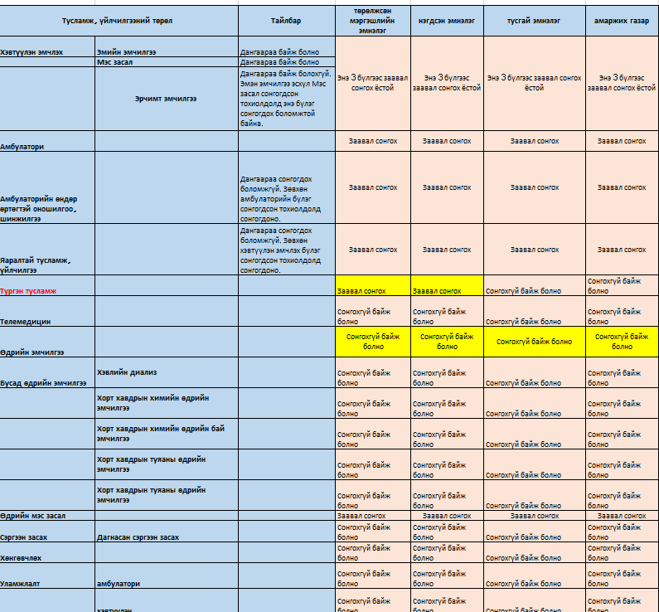
ЦАХИМ СОНГОН ШАЛГАРУУЛАЛТ: 2 ДУГААР ҮЕ ШАТ
Байгууллагын төрөл болон тусламж, үйлчилгээний төрлийн уялдаа
Эрүүл мэндийн тухай хуулийн 16 дугаар зүйлд заасан “Эрүүл мэндийн тусламж, үйлчилгээ үзүүлэх байгууллагын чиг үүрэг”
Эмнэлгийн тусламж, үйлчилгээний тухай хуулийн 8 дугаар зүйлд заасан “Эмнэлгийн мэргэшсэн тусламж, үйлчилгээний зохион байгуулалт”-д заасан байгууллага бүрийн үзүүлэх тусламж, үйлчилгээний төрлүүд

Slide 13
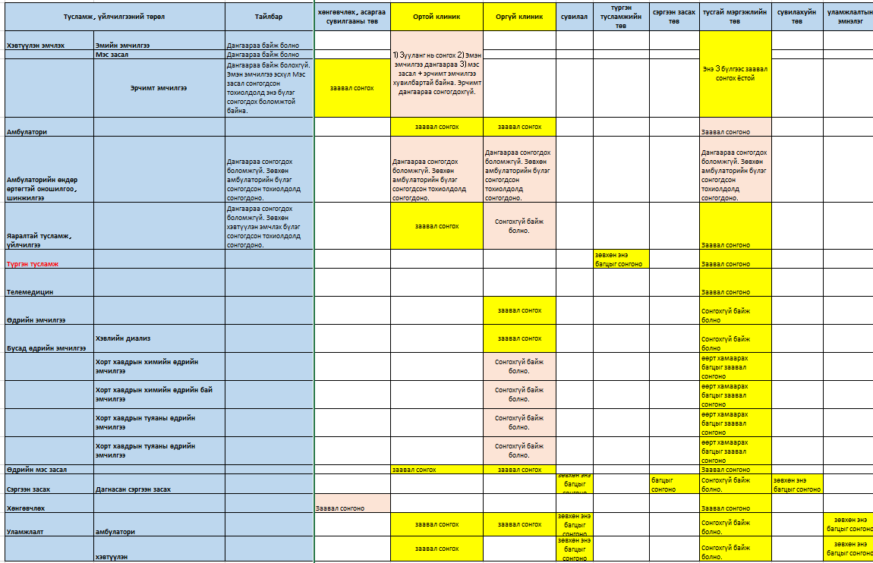
ЦАХИМ СОНГОН ШАЛГАРУУЛАЛТ: 2 ДУГААР ҮЕ ШАТ
Байгууллагын төрөл болон тусламж, үйлчилгээний төрлийн уялдаа

Slide 14
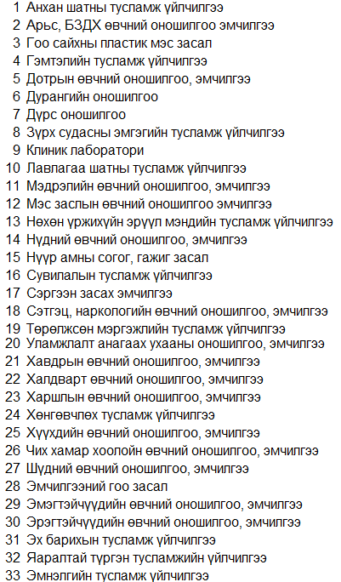
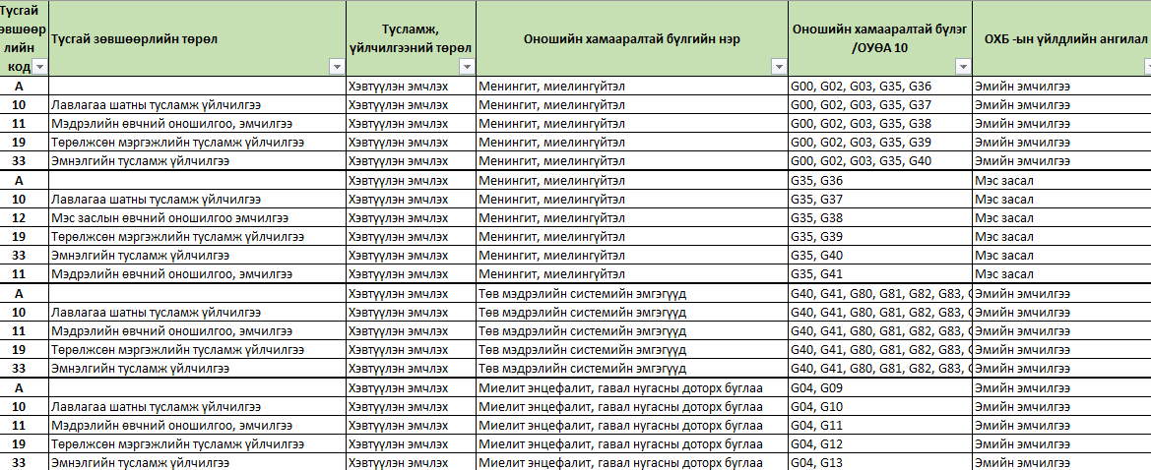
ЦАХИМ СОНГОН ШАЛГАРУУЛАЛТ: 2 ДУГААР ҮЕ ШАТ
Тусгай зөвшөөрлийн төрөл
Тусгай зөвшөөрөл болон ОХБ-ийн уялдаа

Slide 15
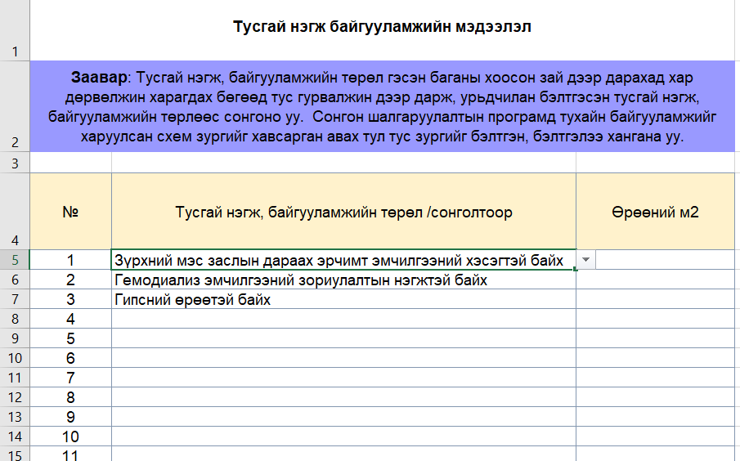
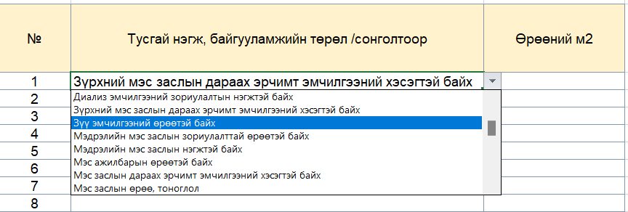
ТУСГАЙ НЭГЖ, БАЙГУУЛАМЖИЙН МЭДЭЭЛЭЛ
43
Мэс ажилбарын өрөөтэй байх
Гэмтлийн мэс заслын зориулалтын өрөөтэй байх
Гэмтлийн яаралтай тусламжийн нэгжтэй байх
Мэс засалд шаардлагатай тоног төхөөрөмжөөр тоноглогдсон мэс заслын өрөөтэй байх
Мэдрэлийн мэс заслын зориулалттай өрөөтэй байх
Зүрхний мэс засалд шаардлагатай тоног төхөөрөмжөөр тоноглогдсон мэс заслын өрөөтэй байх
Чих хамар мэс засалд шаардлагатай тоног төхөөрөмжөөр тоноглогдсон мэс заслын өрөөтэй байх
Нүдний мэс заслын зориулалтын мэс заслын өрөөтэй байх
Эх барих эмэгтэйчүүдийн мэс заслын зориулалтын өрөөтэй байх
Мэс заслын дараах эрчимт эмчилгээний хэсэгтэй байх
Цацрагийн аюулгүй ажиллагааны нөхцлийг хангасан мэс заслын өрөөтэй байх
Төрөх өрөөтэй байх
Харвалтын дараах эмчилгээний хэсэгтэй байх
Эрчимт эмчилгээний хэсэгтэй байх
Харвалтын эрчимт эмчилгээний хэсэгтэй байх
Сэхээн амьдруулах, сэрээх өрөө, тоноглол
Диализ эмчилгээний зориулалтын нэгжтэй байх
Туяа эмчилгээний нэгжтэй байх
Химийн эмчилгээний нэгжтэй байх
Химийн эмчилгээг бэлтгэх зориулалттай лабораторитай байх
Сэргээн засах эмчилгээний хэвтэн эмчлүүлэх нэгжтэй байх
Хөнгөвчлөх эмчилгээний зориулттай тоноглосон хэвтүүлэн эмчлэх нэгжтэй байх
Уламжлалт эмчилгээний хэвтэн эмчлүүлэх нэгжтэй байх
Хануур төөнүүрийн өрөөтэй байх
Боолтын өрөөтэй байх
Зүү эмчилгээний өрөөтэй байх
Тангийн өрөөтэй байх
Барианы зориулалтын өрөөтэй байх
Онлайн оношилгоо, эмчилгээ, зөвлөгөө өгөх тоноглол бүхий зориулалтын өрөөтэй байх
Тусгаарлах өрөөтэй байх
Эмнэлгийн яаралтай тусламжийн нэгжтэй байх
Фото эмчилгээний хэсэгтэй байх /фотоо эмчилгээний аппарат/
Сэтгэцийн эмгэгийг эмчлэх зориулалтын хэвтүүлэн эмчлэх нэгжтэй байх
Халдвар хамгааллын нөхцөл хангагдсан хэвтүүлэн эмчлэх нэгжтэй байх /Хасах даралттай өрөөтэй байх/
Өдрийн эмчилгээний нэгжтэй байх
Цацрагийн аюулгүй ажиллагааны нөхцөлийг хангасан эмчилгээний өрөөтэй байх
Сэтгэлзүйн зөвлөгөө өгөх өрөөтэй байх
Шүдний эмчилгээний өрөөтэй байх
MRI аюулгүйн бүс бүхий нэгжтэй байх
Аппараттын цэвэрлэгээ, ариутгалын хэсэг бүхий зориулалтын өрөөтэй байх
Богино хугацаанд зохиомол амьсгал хийх амь тэнссэн үеийн тусламжийг үзүүлэх тоноглол бүхий өрөөтэй байх
Түргэн тусламжийн дуудлага хүлээн авах нэгжтэй байх
Хасах даралттай өрөөтэй байх

Slide 16
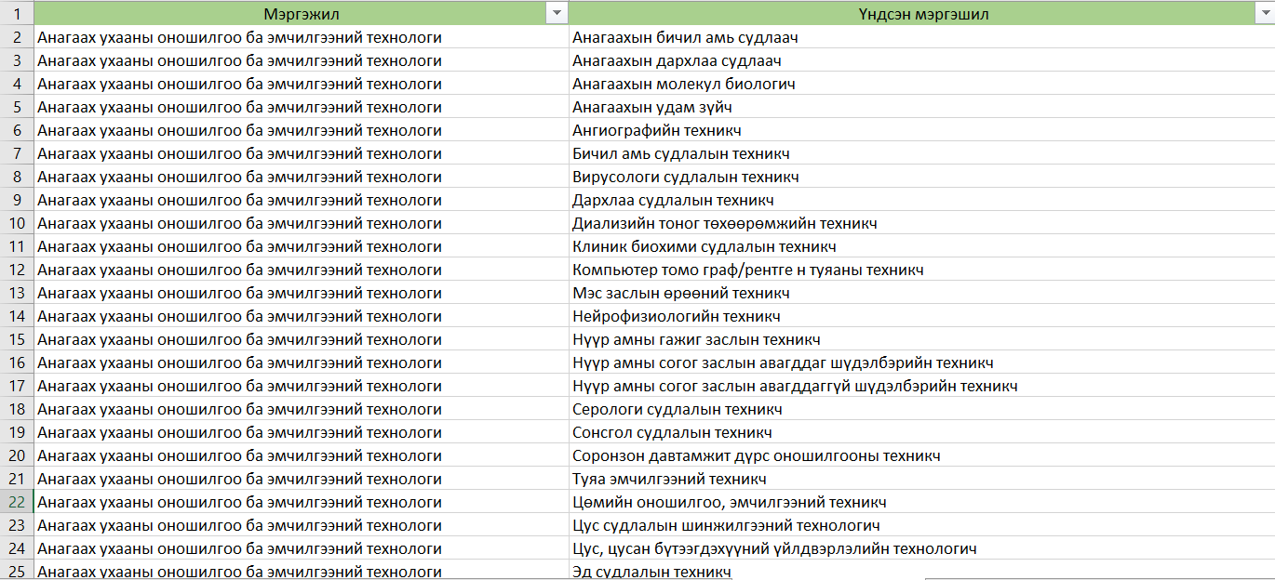
ХҮНИЙ НӨӨЦИЙН МЭДЭЭЛЭЛ
197

Slide 17
ТОНОГ ТӨХӨӨРӨМЖИЙН МЭДЭЭЛЭЛ
399

Slide 18
2 ДУГААР ҮЕ ШАТНЫ ПРОГРАМЫН АЖИЛЛАХ ЗАРЧИМ
Эрүүл мэндийн байгууллага талд:
Урьдчилан бэлтгэсэн мэдээллийг үзүүлж, санал болгох, засах, нэмэх хасах боломжтой байх
Хүний нөөцийн шалгуур дээр Мэргэжлийн зэргийн код, ОХБ хоорондын уялдаагаар боломжит мэргэжилтнүүдийг санал болгож үзүүлэх
Оношилгоо, шинжилгээний шалгуур дээр Тоног төхөөрөмжийн код, ОХБ хоорондын уялдаагаар боломжит тоног төхөөрөмжийг санал болгож үзүүлэх
Бүх шаардлагын мэдээллийг оруулсны дараа дараагийн ОХБ-ийн мэдээллийг бөглөх боломжтой
Бүх тусламж, үйлчилгээний мдээллийг оруулсны дараа илгээх боломжийг оруулах
Байгууллага талд оруулсан мэдээллээ бүгдийг нь экселээр, вордоор, pdf-ээр татаж авах боломжийг хангах. Тухайлбал: Хүний нөөцийн мэдээлэл, Сонгон шалгаруулалтад оролцож буй ОХБ-ийн жагсаалт, түүний тоо хэмжээ, Барилга байгуулламжийн мэдээлэл, тоног төхөөрөмжийн мэдээлэл гэх мэт.
Байгууллага талдаа хүний нөөцийн мэдээлээ татаж харахад эмчлэх, сувилах, эрхийн лицензийн хүчинтэй хугацаа нь дууссан хүнийг улааруулж харуулдаг байх, тоног төхөөрөмжийн мэдээлийн хувьд хугацаа нь дууссаныг нь тодруулж харуулдаг байх гэх мэт.

Slide 19
СОНГОН ШАЛГАРУУЛАЛТААР ЦУГЛАСАН МЭДЭЭЛЛИЙН АШИГЛАЛТ
Эрүүл мэндийн даатгалын байгууллага талд:
Тусгай зөвшөөрлийн хугацаа, магадлангийн хугацаа дууссан эмнэлгийн жагсаалт тодорч харагдах
Гэрээний програм руу хөрвөдөг байх
ЭМБ-ын бүх мэдээллийг хэвлэх, бүх төрлийн файлаар татаж авах
ОХБ тус бүрээр тухайн ОХБ дээр сонгон шалгаруулалтад тэнцсэн байгууллагын жагсаалт
Аймаг, дүүрэг бүрээр ОХБ бүрээр тусламж, үйлчилгээ үзүүлэхээр сонгогдсон байгууллагын жагсаалт, тоо хэмжээний санал, нийт нэгтгэл
Хүний нөөцөд мэргэжил тус бүрээр эсхүл мэргэшил тус бүрийг сонгоход нийт тухайн мэргэжил, мэргэшилтэй хүний нөөцийн жагсаалт, байгууллагатайгаа уялдаж гардаг байх
Тоног төхөөрөмж дундаас тоног төхөөрөмжийн төрөл тус бүрийг сонгоход тухайн мэргэжил, мэргэшилтэй хүний нөөцийн жагсаалт, байгууллагатайгаа уялдаж гардаг байх
Орны төрлөө сонгоход нийт орны тоо нь байгууллага бүрээр задардаг байх
Амбулаторийн тасгийг сонгоход байгууллага бүрээр задардаг байх
Диализыг сонгоход нийт орны тоо байгууллага бүрээр задардаг байх гэх мэт.

Slide 20
АНХААРАЛ ХАНДУУЛСАНД БАЯРЛАЛАА

